Slide 1
Аэрозоль с ЭКЗОСОМАМИ для лечения пациентов с Синдромом Диабетической
Стопы
Доцент кафедры общей хирургии
Косивцов Олег Александрович

Slide 2
2
АКТУАЛЬНОСТЬ
Синдром диабетической стопы (СДС) — одно из наиболее тяжёлых и социально значимых осложнений сахарного диабета, актуальность лечения которого обусловлена комплексом медицинских, социальных и экономических факторов.
На долю пациентов с сахарным диабетом приходится значительная часть нетравматических ампутаций: по оценкам экспертов, ежегодно в мире выполняется более 1 млн таких операций. При этом до 85 % ампутаций потенциально можно предотвратить при своевременной и адекватной терапии. Кроме того, прогноз после ампутации остаётся неблагоприятным: летальность в первые 5 лет после операции достигает 50 %, а у части пациентов развиваются осложнения на противоположной конечности
Данные 2
83%

Slide 3
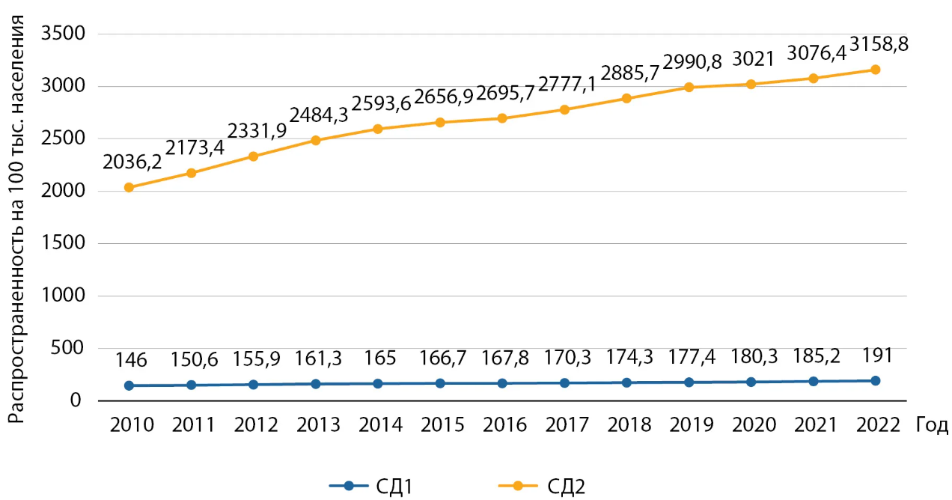
3
АКТУАЛЬНОСТЬ
Успешное лечение СДС требует комплексного подхода с участием эндокринолога, хирурга, сосудистого хирурга, подолога, ортопеда и других специалистов. Сложность терапии обусловлена несколькими факторами:
Нарушения заживления ран. Гипергликемия негативно влияет на процессы регенерации тканей, снижая активность фагоцитов и замедляя образование грануляций.
Сосудистые изменения. Диабетическая ангиопатия приводит к сужению просвета артерий и ухудшению кровоснабжения тканей, что затрудняет доставку кислорода и лекарственных препаратов к поражённым участкам.
Инфекционные осложнения. У пациентов с СДС часто развиваются устойчивые к терапии инфекции, в том числе вызванные полирезистентными микроорганизмами.

Slide 4
4
ЦЕЛЕВАЯ АУДИТОРИЯ
Описание
Возраст. Большинство пациентов с СДС — люди старше 60 лет. При этом есть нюанс: более молодой возраст (например, 40–50 лет) встречается, особенно если диабет длится долго (15–20 лет и более).
Местное лечение и Аналоги
Для промывания и очищения. Часто начинают с 0,9% раствора натрия хлорида (физраствор) — это базовый вариант, чтобы механически убрать из раны гной, некротические массы, остатки старых повязок. Некоторые антисептики тоже применяют, но с осторожностью:
  Повидон-йод (например, «Бетадин») — активен против бактерий, грибов и некоторых вирусов. В неразбавленном виде его используют только для смазывания язвы, а для промывания или дренажа нужно сильно разводить.
  Хлоргексидин (обычно 0,05% водный раствор) — эффективен против многих бактерий. В присутствии гноя или крови его активность резко падает, поэтому при инфицированных ранах промывания могут потребоваться чаще (2–3 раза в день).
  Мирамистин (0,01%) — обладает выраженным антимикробным действием, при этом обычно не вызывает местных аллергических реакций. Его можно использовать и для промывания глубоких полостей, и пропитывать им повязки.
  С осторожностью также применяют
  Спиртовые антисептики, бриллиантовый зелёный и крепкий раствор перманганата калия могут вызывать химический ожог, замедлять заживление или даже углублять раневой дефект. Перекись водорода тоже стоит использовать ограниченно: при частом применении она оказывает цитотоксическое действие на грануляционную ткань.

Slide 5
4
ЦЕЛЕВАЯ АУДИТОРИЯ
Аналоги
Для борьбы с инфекцией. Если есть признаки бактериального воспаления, врач может назначить мази с антибактериальным компонентом. Например:
  «Левомеколь» (хлорамфеникол + диоксометилтетрагидропиримидин) — сочетает антимикробное и ранозаживляющее действие.
  «Офломелид» (офлоксацин + диоксометилтетрагидропиримидин + лидокаин) — тоже применяется при инфицированных ранах.
  «Сульфаргин» (сульфадиазин серебра) — эффективен при инфицированных ранах, в том числе при трофических язвах.
Для стимуляции заживления. Когда острая инфекция под контролем, в ход идут средства, которые ускоряют регенерацию:
  «Бепантен» (декспантенол) — способствует восстановлению кожи, смягчает, помогает при микроповреждениях.
  Мазь с метилурацилом — стимулирует репаративные процессы в ране.
  Иногда используют протеолитические ферменты (трипсин, химотрипсин) или специальные мази (например, «Ируксол») — они помогают расщеплять и удалять некротические массы, очищая рану. lvrach.ru +1
Для защиты окружающей кожи. Отделяемое из язвы может раздражать кожу вокруг, вызывая дерматит. Поэтому иногда тонким слоем наносят пасту с оксидом цинка — она создаёт механический барьер и обладает лёгким антисептическим действием.
Современные раневые покрытия. Это не совсем «мазь», но важная часть местного лечения. В зависимости от фазы заживления и количества экссудата врач может назначить гидроколлоидные, гидрогелевые повязки, альгинаты, коллагеновые губки или сорбенты (пенополиуретан, гидрофильные материалы). Их задача — создать оптимальную влажную среду для заживления, контролировать уровень влажности, впитывать избыточное отделяемое и при необходимости доставлять лекарственные вещества. Иногда применяют и вакуум-ассоциированную терапию (ВАКТ) — удаление экссудата за счёт отрицательного давления.

Slide 6
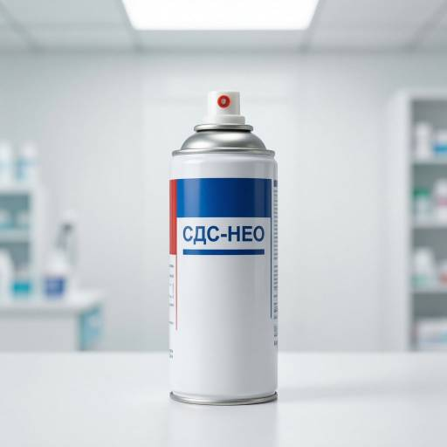
СВЕДЕНИЯ О ПРОЕКТЕ/ИНИЦИАТИВЕ
5
Аэрозоль с ЭКЗОСОМАМИ
и антибактериальным компонентом
(левомицетин)
Преимущества:
Атравматичность и отсутствие прямого контакта. При распылении лекарство не касается раны руками или инструментами. Это снижает риск дополнительного механического повреждения нежных тканей (что особенно важно при нейропатии, когда пациент может не чувствовать боли) и минимизирует риск занесения инфекции при нанесении.
Равномерное распределение и проникновение. Частицы аэрозоля мелкодисперсные (1–5 мкм), поэтому они хорошо проникают в труднодоступные места: в глубокие раневые каналы, «карманы», под края язвы, куда мази или растворы могут не достать. Это обеспечивает более полную обработку дефекта.
Возможность создания специальных форм. Часто используют пенообразующие аэрозоли. Пена не только заполняет объём раны, но и создаёт барьер, защищающий от вторичного инфицирования, при этом не вызывает «парникового эффекта» (не нарушает газообмен и не провоцирует мацерацию тканей). В одну формулу можно комбинировать разные активные компоненты — например, антимикробный агент, анестетик (для уменьшения боли при нанесении) и стимулятор регенерации.

Slide 7
5
СВЕДЕНИЯ О ПРОЕКТЕ/ИНИЦИАТИВЕ
Аэрозоль с ЭКЗОСОМАМИ
и антибактериальным компонентом
(левомицетин)
Преимущества:
Быстрота обработки. Это особенно ценно в ситуациях, когда нужно оперативно оказать помощь, или при большом количестве пациентов.
Удобство для пациента. Нанести аэрозоль часто проще, чем вручную распределять мазь по сложной, возможно, болезненной или ограниченной в подвижности поверхности стопы. Это повышает приверженность лечению.
Контроль стерильности. Баллон с аэрозолем изначально стерилен, и пока упаковка не вскрыта, риск контаминации (загрязнения) препарата минимален.

Slide 8
7
ЦЕЛИ И ЗАДАЧИ
Цель
Создание аэрозольной формы (не геля/мази), содержащей экзосомы и левомицетин; фокус на обосновании состава и технологии, достаточном для перехода к доклиническим исследованиям.
Задачи
Изучить потребность потребителя, целевой группы в аэрозольной форме препарата.
Провести серию тестов in vitro (антимикробная активность против типичных возбудителей ран СДС, цитотоксичность на культурах клеток кожи/фибробластов), отчёт с диапазонами концентраций и обоснованием выбора.
Разработать рецептуру и подобрать пропеллент/носитель для аэрозоля, обеспечивающие равномерное распределение и стабильность экзосом и левомицетина.
Изучить размер частиц аэрозоля (лазерная дифракция/динамическое рассеяние света), распределение экзосом (наночастицы) до и после распыления, содержание левомицетина отсутствие агрегации экзосом (электронная/криомикроскопия по необходимости).
Изучить стабильность биоактивных компонентов критична для терапевтического эффекта; форма аэрозоля должна сохранять свойства экзосом.

Slide 9

8
ПОТРЕБИТЕЛИ
Потенциальные потребительские сегменты – пациенты стационарного и амбулаторного звена.
Средняя продолжительность лечения пациентов с синдромом диабетической стопы зависит от нескольких ключевых факторов:
Степень компенсации диабета существенно влияет на длительность лечения. При уровне гликированного гемоглобина (HbA1c) 12,6% срок госпитализации составляет около 17 дней для мужчин и 19 дней для женщин.
При повышенном уровне HbA1c (около 15,5%) длительность лечения значительно увеличивается:
  для мужчин - до 34,66 дней
  для женщин - до 31,42 дней
Антибактериальная терапия имеет следующие временные рамки:
При легкой инфекции - около 1 недели
При средней и тяжелой инфекции - 2-3 недели
При остеомиелите - от 6 до 12 недель

Slide 10
9
КОНКУРЕНТНЫЕ ПРЕИМУЩЕСТВА
Экзосомы рассматриваются как средство доставки сигналов регенерации, модуляции воспаления и улучшения заживления в условиях нарушенной микроциркуляции и сниженной репарации при диабете.
Левомицетин обеспечивает локальный антимикробный эффект против широкого спектра возбудителей.
Аэрозоль позволяет равномерно покрывать раневую поверхность, минимизировать травматизацию и обеспечить удобство применения у пациентов с ограниченной подвижностью.
Создание препарата соответсвует актуальной потребности в улучшении местного лечения инфицированных ран при СДС и современным трендам доставки биоактивных молекул (экзосомы) и локальной антибактериальной терапии.
:

Slide 11
10
РЕСУРСЫ
Человеческие ресурсы
Требуется команда
фармацевты-технологи, биотехнологи и специалисты по работе с экзосомами.
Фармацевты и разработчики лекарственных форм.
Фармакологи и токсикологи.
Микробиологи и инфекционисты.
Клинические исследователи (врачи-хирурги, эндокринологи, подиатры).
Специалисты по регуляторным вопросам.

Slide 12
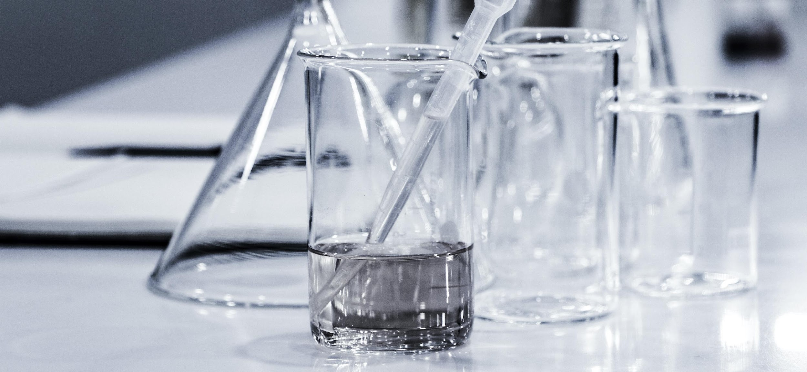
4
КОНТАКТЫ
ФИО контактного лица
Косивцов Олег Александрович
Телефон
89178482741
Электронная почта
oleg.kosivtsov@volgmed.ru

